Slide 1


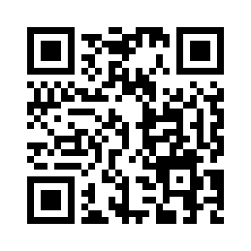
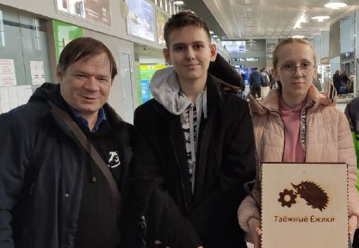

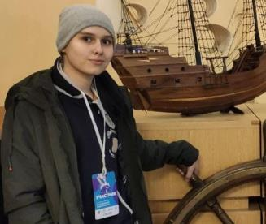
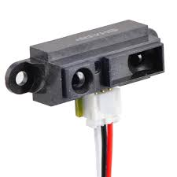

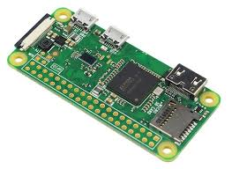
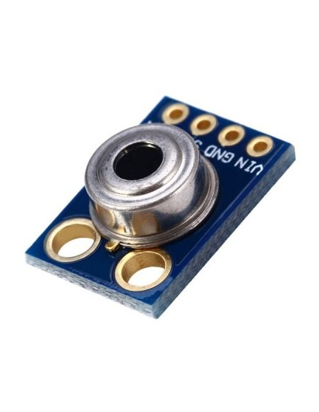
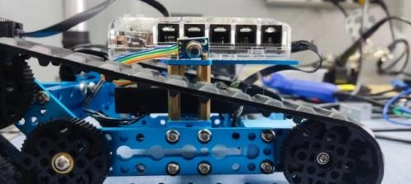
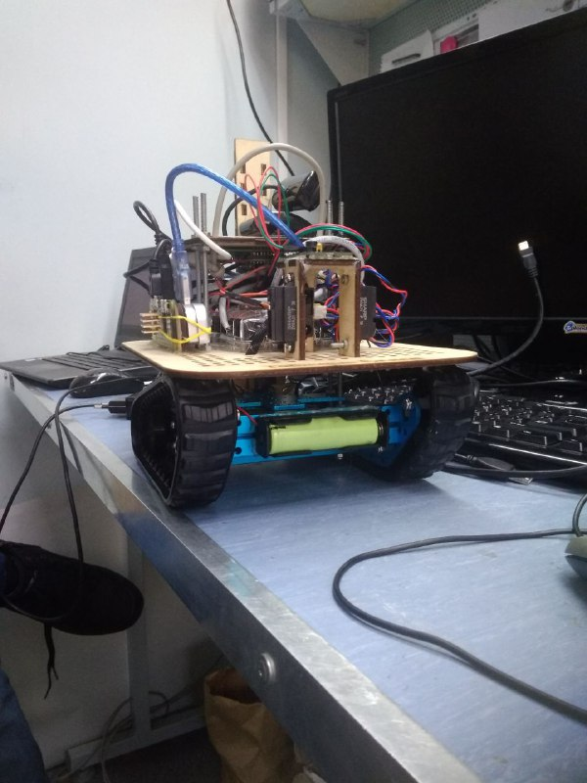
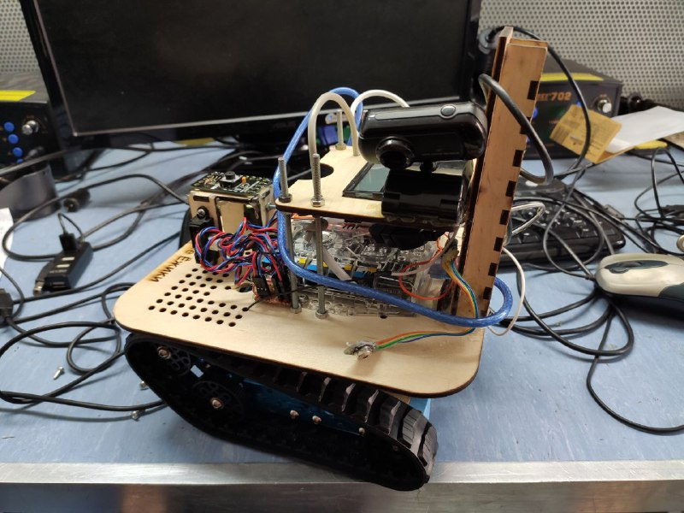
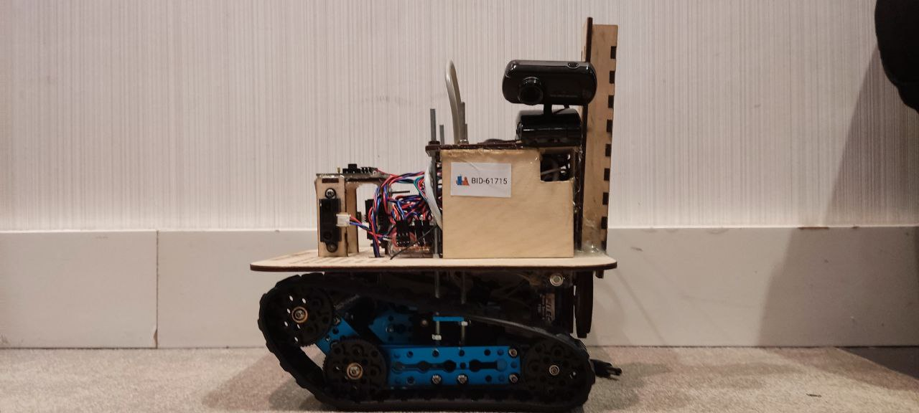
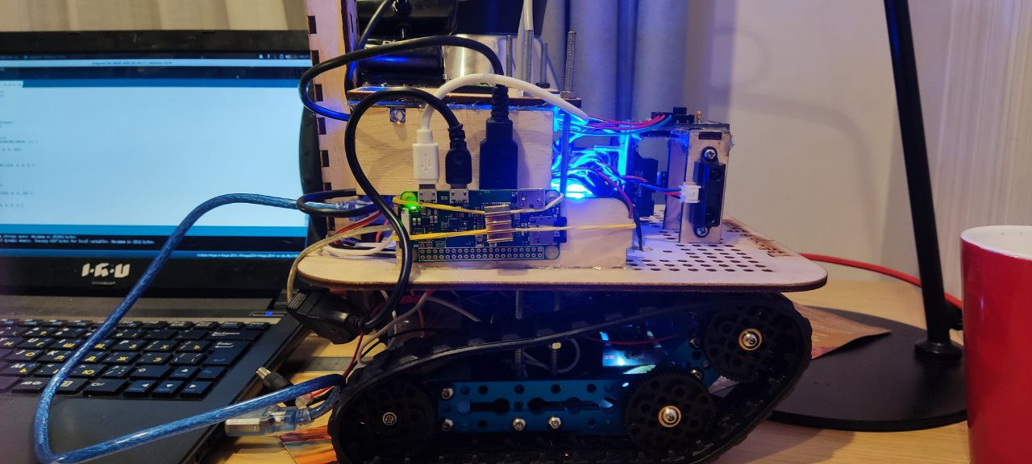
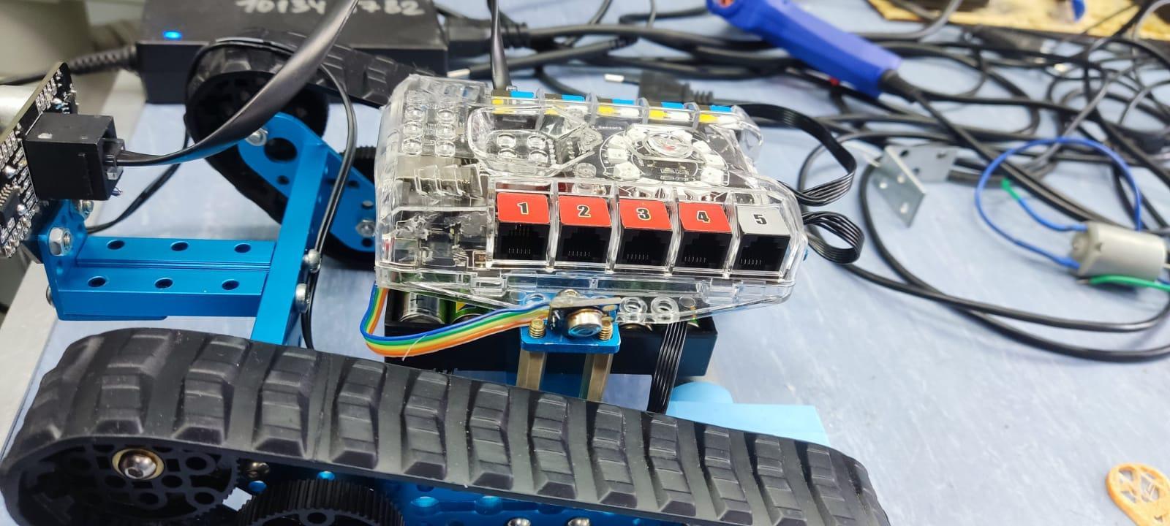
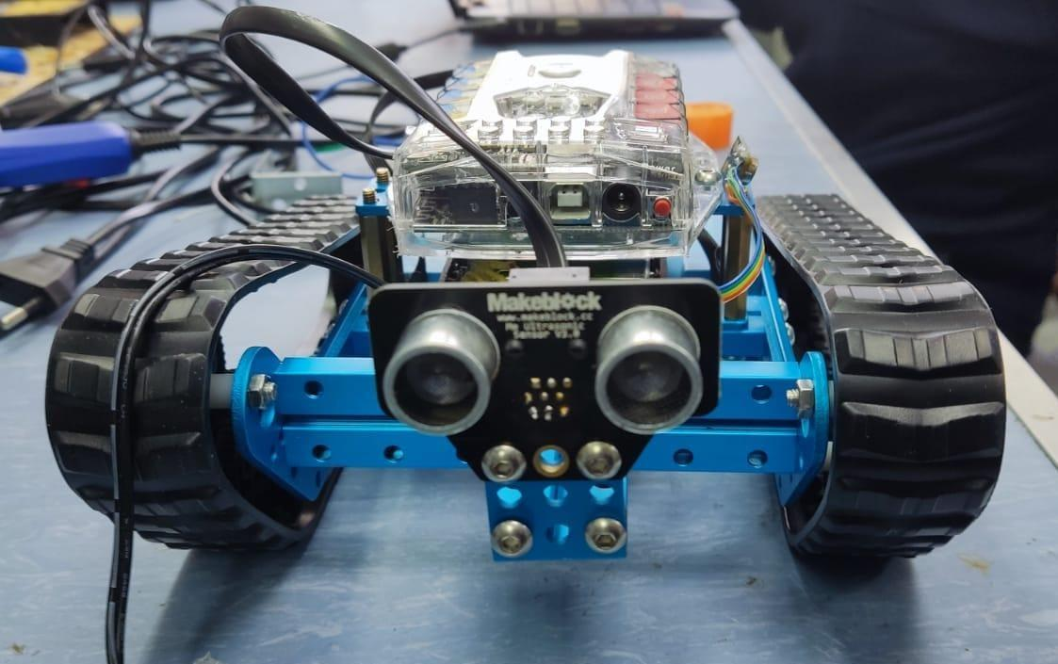
Z________________<
Команда “Таёжные Ёжики”
Россия, Томск
Томский Физико-Технический Лицей (ТФТЛ)
RoboCup Junior Rescue Maze
Youtube
GitHub
Состав команды
дальномер sharp 2y0a21 f 36
инфракрасный датчик температуры MLX90614
Цыганкова Мария
Пильщиков Григорий
Пильщиков Григорий и Цыганкова Мария собирали и программировали робота вместе.
Код был написан на языке C++ с применением библиотеки OpenCV, а так же библиотеки для ардуино MeAuriga.h
Техническое описание разработки
Raspberry Pi Zero
Шасси робота
Шасси робота сконструированы на базе конструктора makeBlock. На роботе стоит камера, которая находит метки на стенах при помощи микрокомпьютера Raspberry Pi Zero, инфракрасный датчик температуры MLX90614 и инфракрасные дальномеры sharp 2y0a21 f 36.
Первые версии робота
Благодарности:
Косаченко Сергей Викторович (наставник команды)
Филиппов Сергей Александрович (президентский ФМЛ 239)
Томский Физико-Технический Лицей (ТФТЛ)
Томская Электронная Компания (ТЭК)

